Slide 1
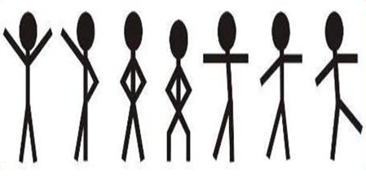
ЛЕЧЕБНАЯ ФИЗИЧЕСКАЯ КУЛЬТУРА при плоскостопии с использованием оборудования «ТИСА» с модуляцией мягких природных и биологических колебательных процессов
Преподаватель: Шелег А.И.
ГБОУ школа №657

Slide 2
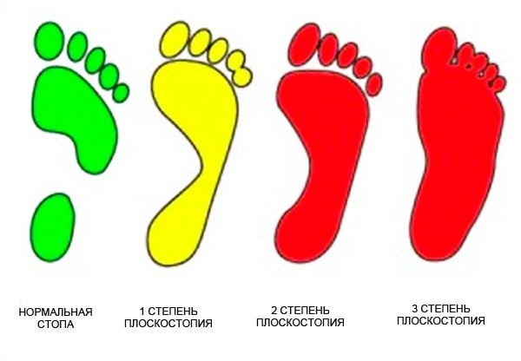
Плоскостопие – одно из наиболее часто встречающихся заболеваний костно-связочного аппарата у детей. Это деформация стопы, при которой уплощается ее свод, и плоская подошва соприкасается с полом всей своей поверхностью.
Тренажерно-информационная система «ТИСА» с модуляцией мягких природных и биологических колебательных процессов (ММПБКП) - метод, сочетающий в себе воздействие средствами физической культуры с одновременным сеансом вибрационного воздействия. Это дает максимальный положительный эффект при ряде патологических и пограничных состояний организма. Широкое применение средств физической культуры в дошкольном и школьном образовании обусловлено не только общеукрепляющим эффектом, но и возможностью использовать специальные физические упражнения, оказывающие воздействия на отдельные звенья патогенеза заболеваний, в качестве метода неспецифической стимулирующей терапии. Так же известно о широком использовании вибрации, как лечебного фактора. При действии умеренных доз механических вибраций на организм возникает большое разнообразие его ответных реакций: усиление тонуса симпатико-адреналовой и гипофиз-адреналовой систем, активизация метаболических иммунологических процессов, нормализация функционального состояния центральной нервной системы.

Slide 3
Цель: Смягчение дискомфортных ощущений и нормализации привычного образа жизни. Задачи, решаемые с помощью физических упражнений: 1. Исправление деформации в виде уплощения сводов стопы у детей. 2. Устранение измененного положения пятки и возникающей контрактуры. 3. Формирование правильной осанки у детей. Задачи, решаемые с помощью спортивно-оздоровительной технологии «ТИСА»: 1.Улучшение функций внимания и работоспособности. 2. Предотвращение травматизма детей. 3. Профилактика плоскостопия и нарушений осанки. 4. Тренировка функций равновесия, вестибулярного аппарата. 5. Улучшение ориентации в пространстве и концентрации внимания. 6. Укрепление мышц живота и поясницы. 7. Направленная регуляция мышечного тонуса. 8. Пограничные психические нарушения. 9. Нормализация процессов возбуждения и торможения нервной системы. 10. Улучшение управление движением и мелкой моторики. 11. Оптимизация реакций срочной адаптации к физической нагрузке. 12. Нормализация функций выделения (при энурезах). 13. Снятие спастики при заикании (логопедические нарушения). 14. Восстановление после бронхолегочных и простудных заболеваний. 15. Улучшение кровообращения и обменных процессов. 16. Восстановление после травм и переломов. 17. Снятие болевого синдрома.

Slide 4
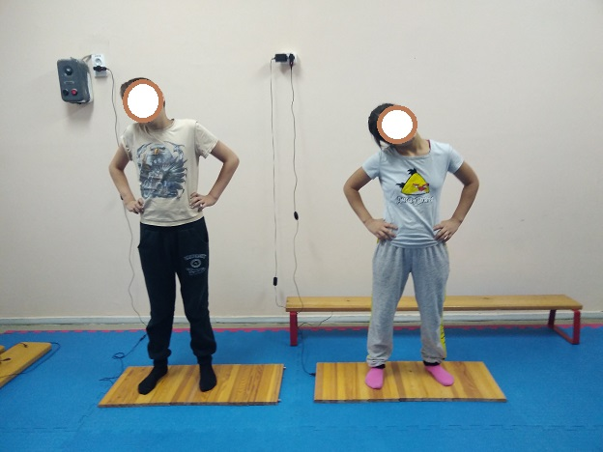
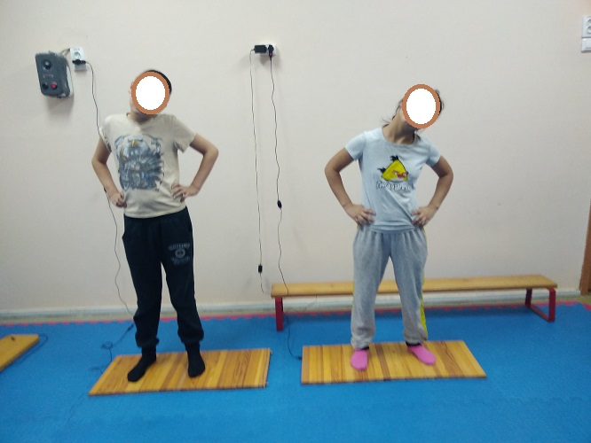
Урок
I. Подготовительная часть:
Основные задачи :
1. Концентрация внимания занимающихся;
2. создание положительной мотивации;
3. организация и размещение учащихся для проведения занятия;
5. повышение функции внутренних органов и подготовка двигательного аппарата к работе.
1. И.п.- стоя на вибродорожке, ноги на ширине плеч, руки на поясе.
1.наклон головы вправо
2. возвращение в и.п.; ; 3-4. то же влево.

Slide 5
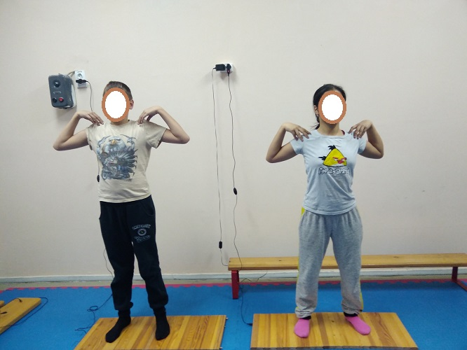
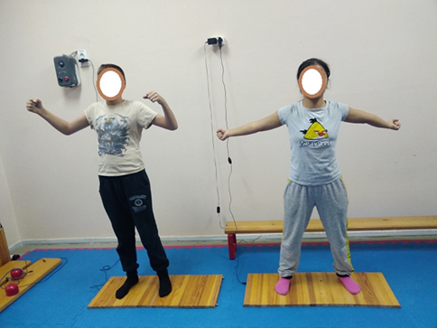
2. И.п.- стоя на вибродорожке, ноги на ширине плеч, руки на плечах.
1-4. круговые движения в плечевых суставах вперед;
5-8. то же назад.
3. И.п.- стоя на вибродорожке, ноги на ширине плеч, руки согнуты в локтевых суставах.
1-4. круговые движения в локтевых суставах вперед;
5-8. то же назад.
3

Slide 6
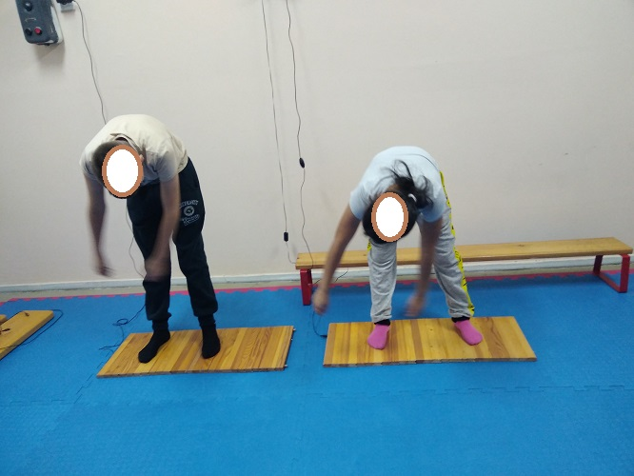
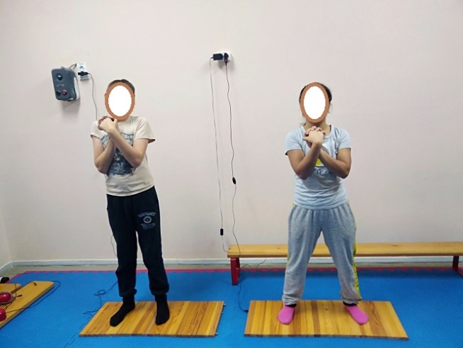
4. И.п.- стоя на вибродорожке в наклоне, ноги на ширине плеч, руки вниз.
1-8. покачивающие движения руками для расслабления верхнего плечевого пояса.
5. И.п.- стоя на вибродорожке, ноги на ширине плеч, руки в «замок».
1-4. круговые движения в лучезапястных суставах вперед;
5-8. то же назад.

Slide 7
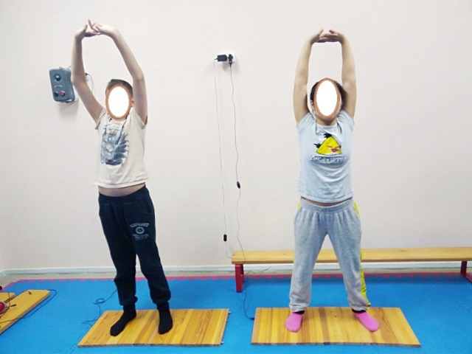
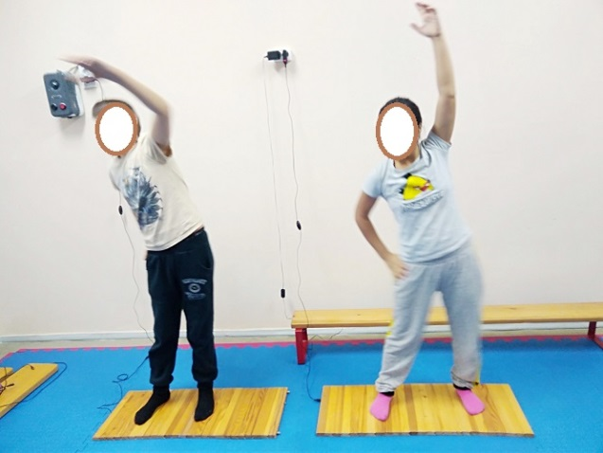
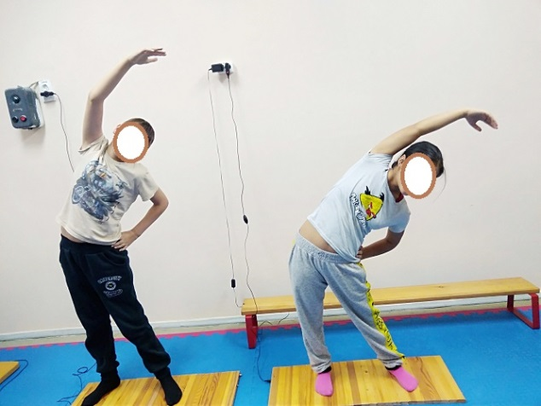
6. И.п.- стоя на вибродорожке, ноги на ширине плеч, руки в «замок».
1-4. повернув руки ладонями вперед, выпрямить их в локтевых суставах;
5-8. вернуться в и.п.;
1-8. то же вверх.
7. И.п.- стоя на вибродорожке, ноги на ширине плеч, правая рука на поясе, левая вверху.
1-3.наклоны туловищем вправо;
4. возвращение в и.п.;
5-8.то же влево.

Slide 8
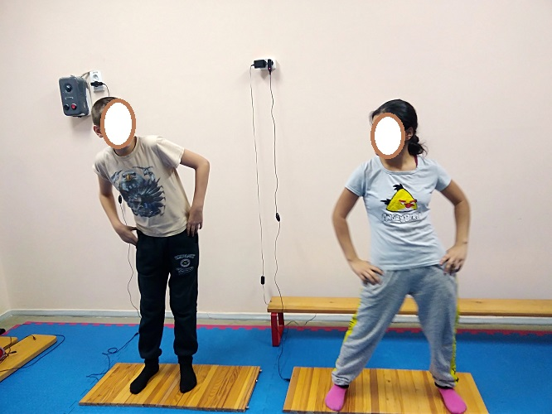
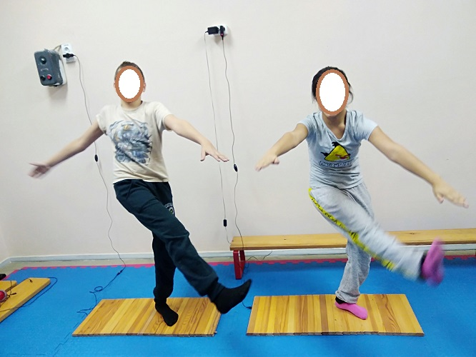
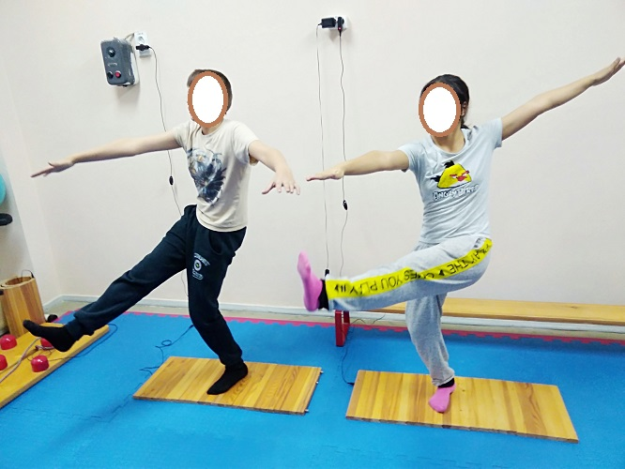
8. И.п.- стоя на вибродорожке, ноги на ширине плеч, руки на поясе.
1-4. круговые движения тазом вправо;
5-8. то же влево.
9. И.п.- стоя на вибродорожке, ноги на ширине плеч, руки вперед-в стороны (450).
1. подъем правой ноги к левой руке;
2. возвращение в и.п.;
3-4. то же левой.

Slide 9
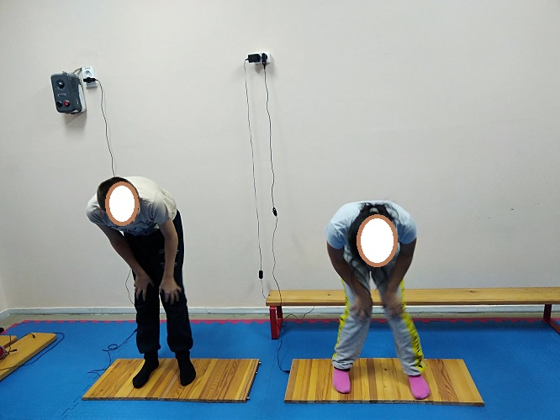
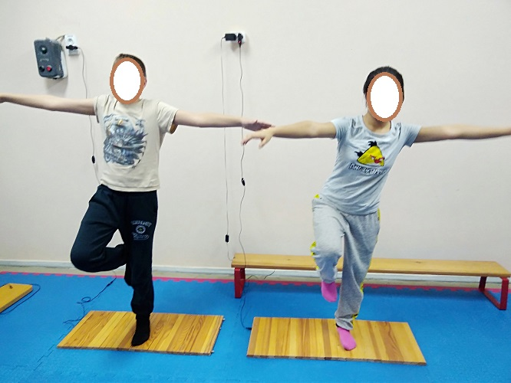
10. И.п.- стоя на вибродорожке, ноги на ширине плеч, руки на коленях.
1-8. круговые движения в коленных суставах вправо;
1-8. то же влево.
11. И.п.- стоя на вибродорожке, руки в стороны, правую ногу согнуть в коленном суставе;
1-10. стоя на левой ноге;
1-4. стоя на двух ногах;
1-14. то же на правой.

Slide 10
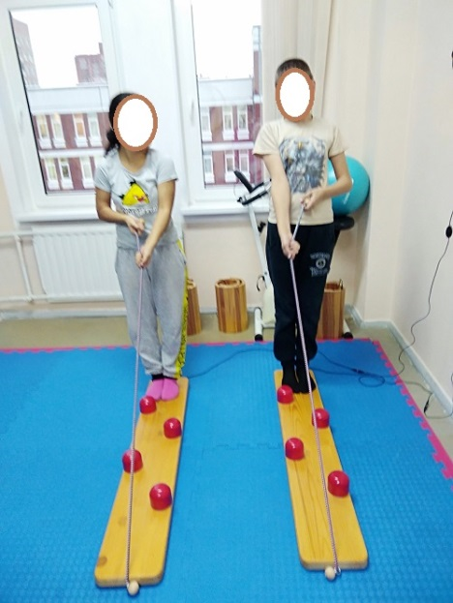
II. Основная часть:
Задачи:
1. оздоровительные (развитие мускулатуры, формирование правильной осанки и т.д.);
2. совершенствование общей координации движений;
3. овладение двигательными навыками, знаниями и умениями;
4. развитие двигательных и волевых качеств;
5. подготовки занимающихся к исполнению упражнений с большой интенсивностью в разнообразных условиях занятия.
12. Обучение и.п.- стоя на жестком модуле с шипами, предназначенном для коррекции опорно-двигательного аппарата, держась за канат двумя руками, который всегда находится в натянутом состоянии.

Slide 11
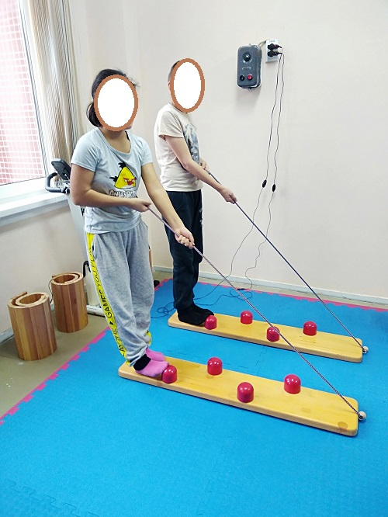
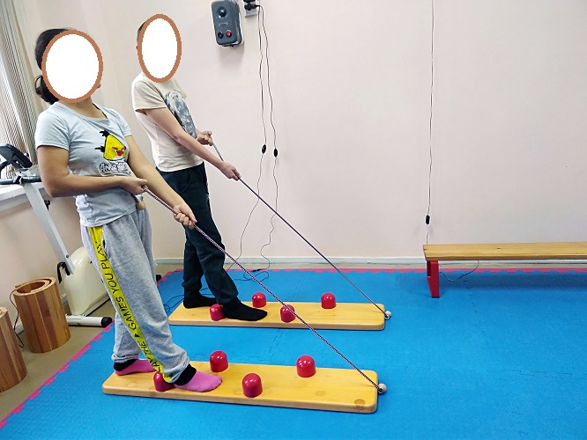
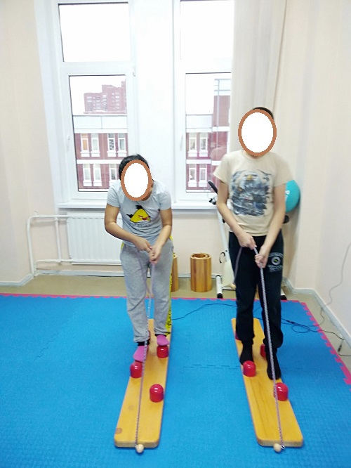
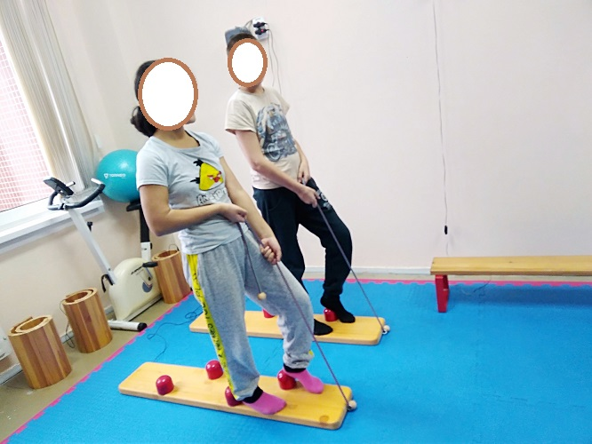
13. 1, 5. левый носок на шипе, пятка на модуле;
2, 6. переступить через шип, поставить стопу на модуль;
3-4. 7-8. то же правой;
1-8. возвращение в и.п. «лунной походкой».

Slide 12
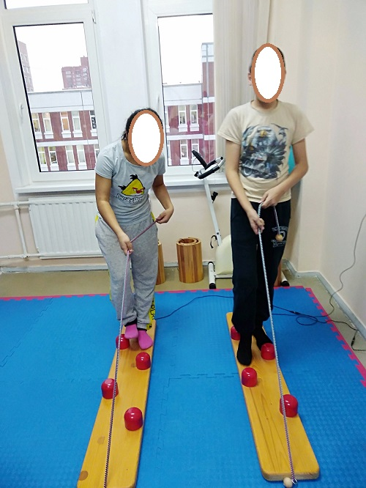
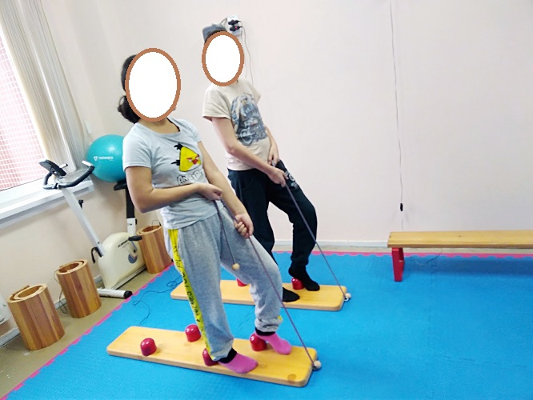
14. 1, 5. правую пятку на шипе, носок на модуле;
2, 6. переступить через шип, поставить стопу на модуль;
3-4. 7-8. то же левой;
1-8. возвращение в и.п. «лунной походкой».

Slide 13
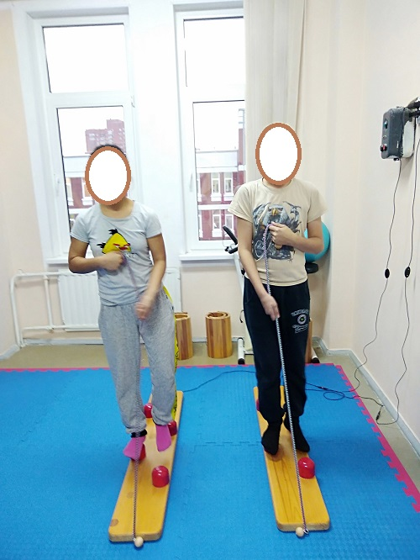
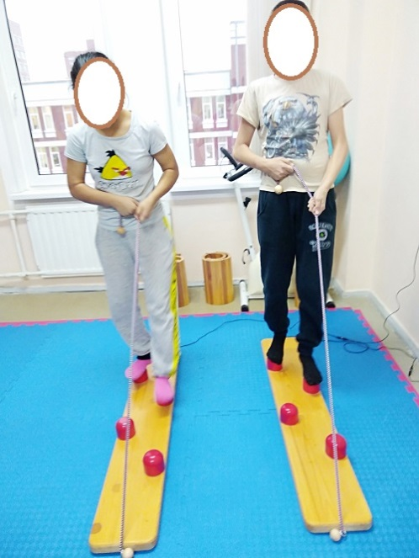
15. 1,5. встать правой стопой на шип;
2, 6. переступить через шип, поставить стопу на модуль;
3-4. 7-8. то же левой;
1-8. возвращение в и.п. «лунной походкой».
16. пройтись по шипам.
возвращение в и.п. «лунной походкой».

Slide 14
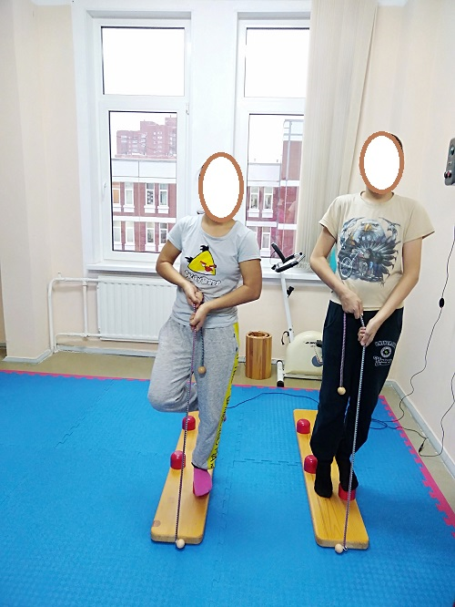
17. 1, 5. встать правой стопой на шип, удержаться до 5 секунд;
2, 6. переступить через шип, поставить стопу на модуль;
3-4. 7-8. то же левой;
1-8. возвращение в и.п. «лунной походкой».
«

Slide 15
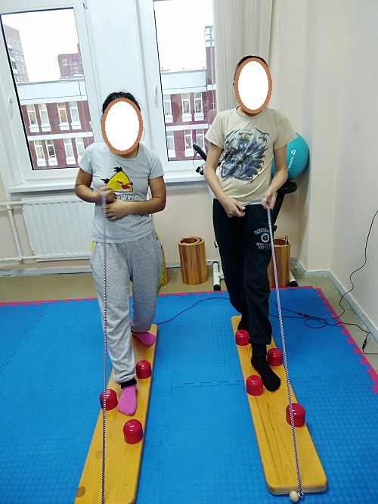
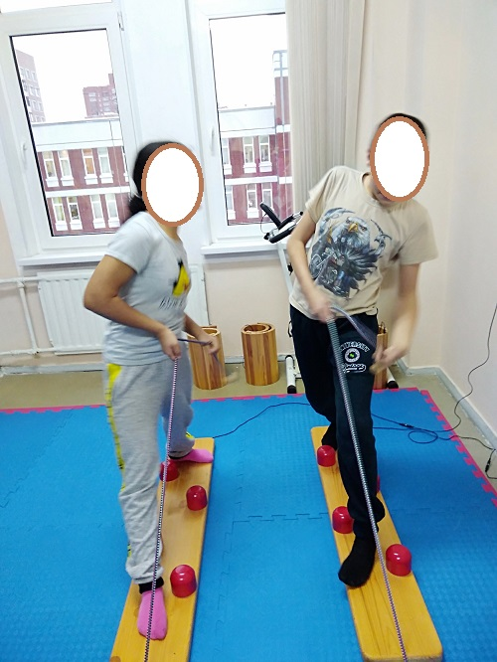
18. Лыжня»:
1-8. правую ногу продвинуть вперед мимо шипов, не отрывая от пола;
9-16. возвращение в и.п.;
1-16. то же с левой.

Slide 16
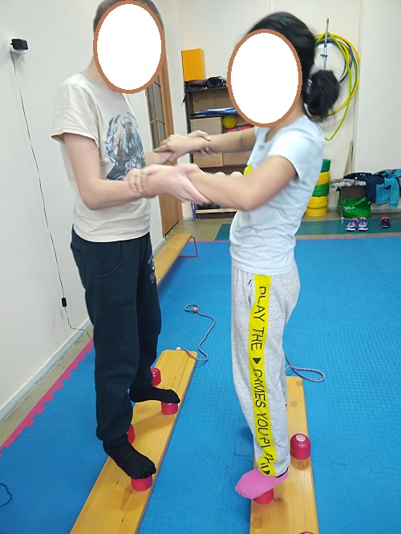
19. В парах: встать на шипы двумя ногами друг напротив друга, держась за руки. Удержаться 2, 5 секунд.
20. В парах: встать на шипы двумя ногами друг напротив друга, держась за руки.
1. вес тела перенести на правую ногу одновременно;
2. то же на левую.

Slide 17
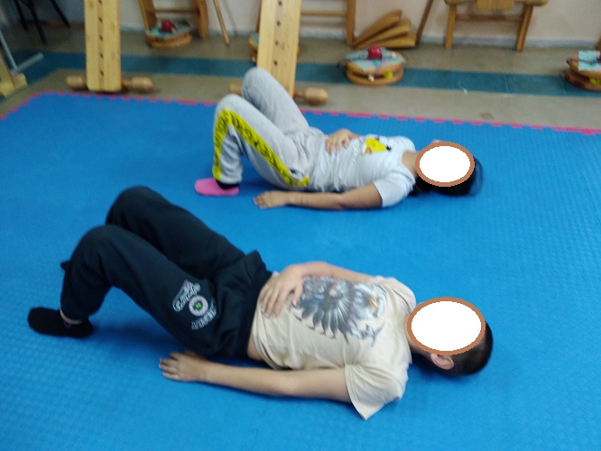
III. Заключительная часть:
Задачи:
1. Снижение уровня нагрузки;
2. подвести итоги занятия;
3. обеспечить хорошее самочувствие учащихся, ощущение бодрости и желание заниматься в дальнейшем.
21. И.п.- лежа на спине, правая рука на животе.
1-4. вдох через нос, надуть живот;
5-8. выдох через рот, втянуть живот.

Slide 18
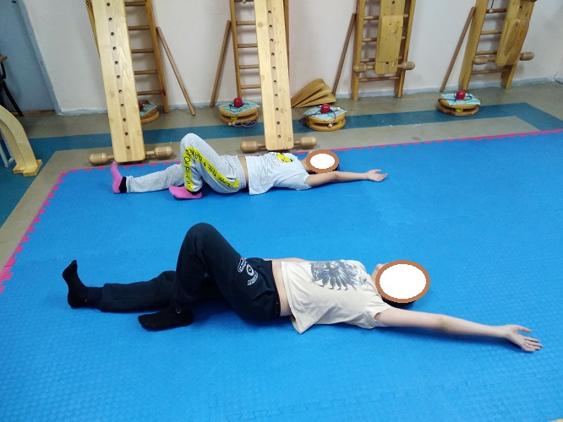
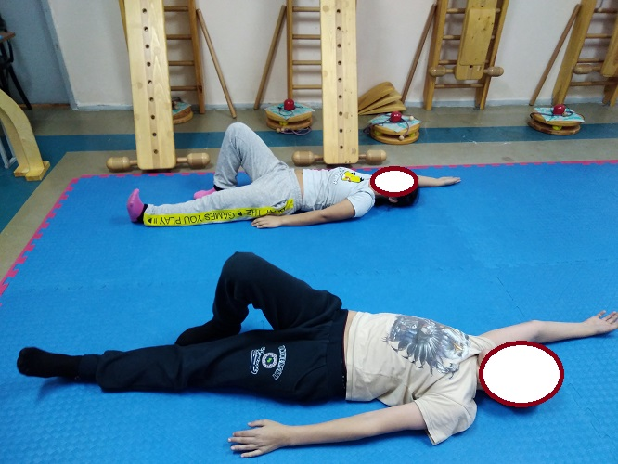
22. И.п.- лежа на спине, правая рука вверх, правая нога согнута в коленном и тазобедренном суставах.
1-4. правую руку и левую ногу вытянуть и напрячь;
5-7. расслабиться;
8. левую руку вверх, левую ногу согнуть в коленном и тазобедренном суставах.

Slide 19
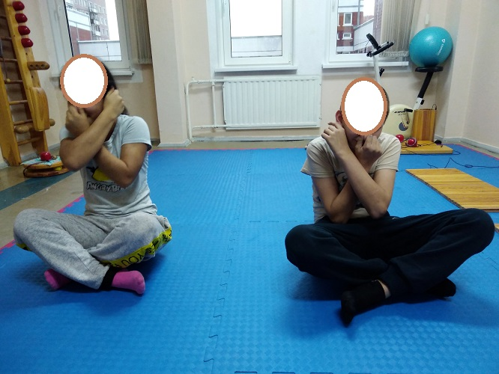
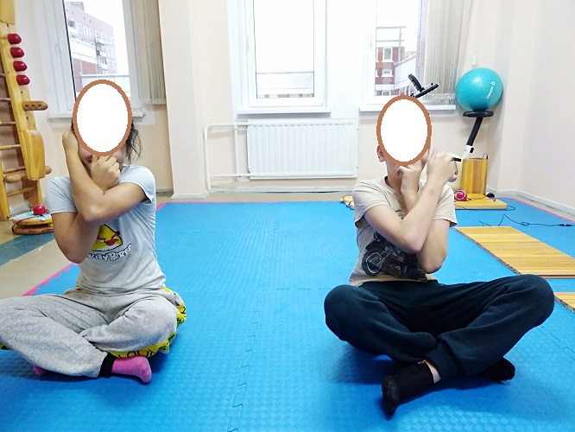
23. И.п. – сидя на полу, ноги согнуты в коленных и тазобедренных суставах, приведены к туловищу. «Ухо – нос»:
1-2. указательным и большим пальцами правой руки взяться за кончик носа, указательным и большим пальцами левой руки взяться за мочку правого уха;
3-4. поменять местами руки.

